Slide 1
Модернізація електропривода вентилятора у технологічному процесі сушки цукру в псевдорозрідженому шарі

Slide 2
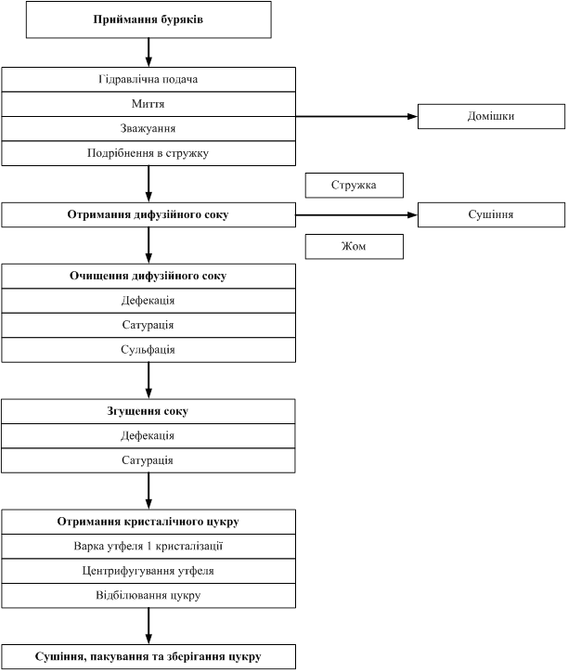
Технологічна схема виробництва цукру

Slide 3
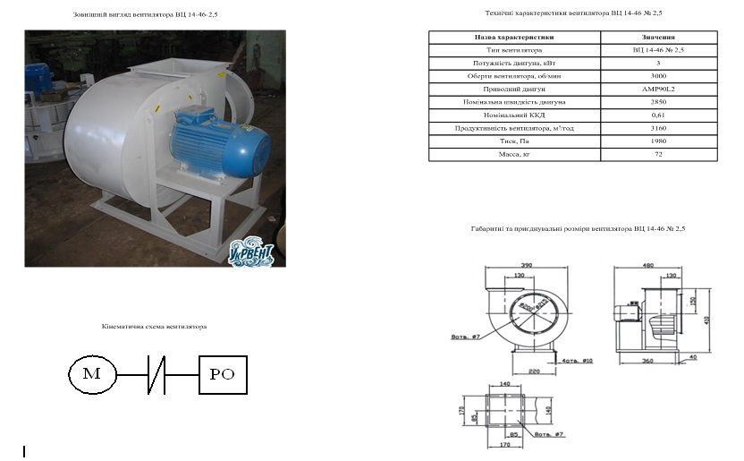
Зовнішній вигляд вентилятора

Slide 4
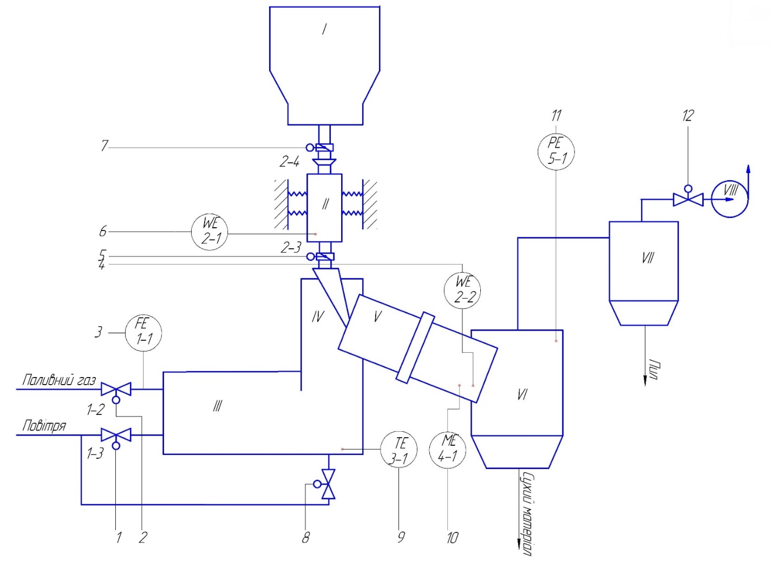
Функціональна схема автоматизації процесу сушіння в барабанній сушарці

Slide 5
Техніко-економічне порівняння варіантів систем електропривода
 | РКС-АД | ТРН-АД | ПЧ-АД
Вартість двигуна, грн. | 2500 | 2500 | 2500
Вартість сист. керув., грн. | 2500 | 4147,5 | 5925
Капітальні затрати, грн. | 5000 | 6647,5 | 8425
Річні кап. затрати, грн./рік | 850 | 1130 | 1432,25
Затрати на електроен. грн./рік | 25324 | 21673 | 18504,42
Затрати на аморт., грн./рік | 500 | 664,75 | 842,5
Затрати на ремонт, грн./рік | 100 | 133 | 168,5
Затрати на обслугов., грн./рік | 1296,2 | 1123,53 | 975,77
Приведені річні затрати, грн./рік | 28070,2 | 24724,28 | 21923,44

Slide 6
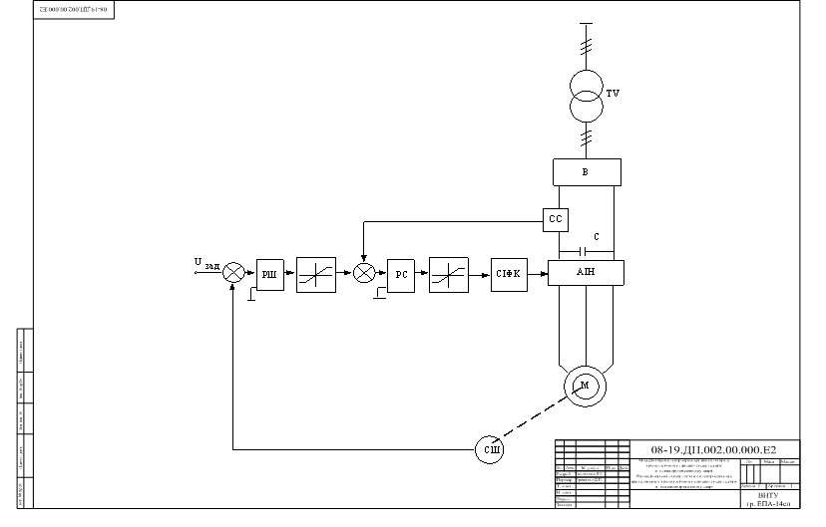
Функціональна схема системи електропривода вентилятора у технологічному процесі сушки цукру в псевдорозрідженому шарі

Slide 7
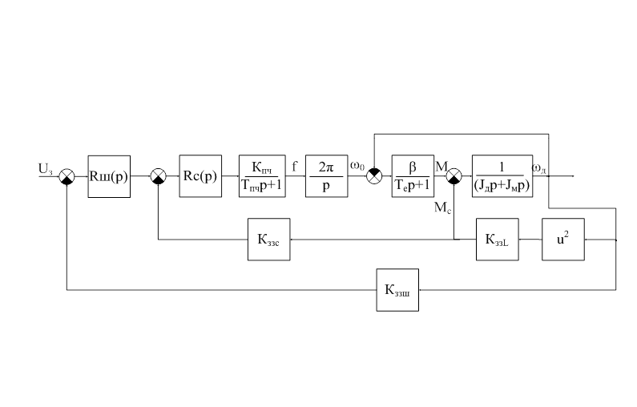
Структурна схема електропривода вентилятора

Slide 8
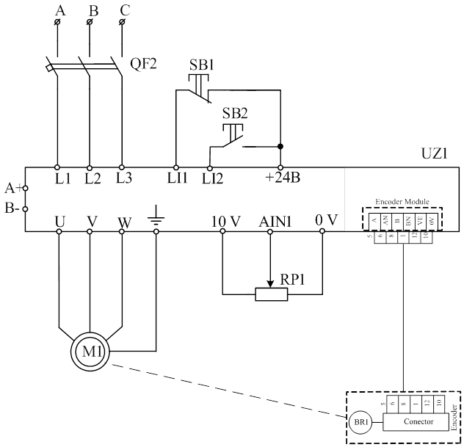
Схема електрична принципова системи ПЧ-АД

Slide 9
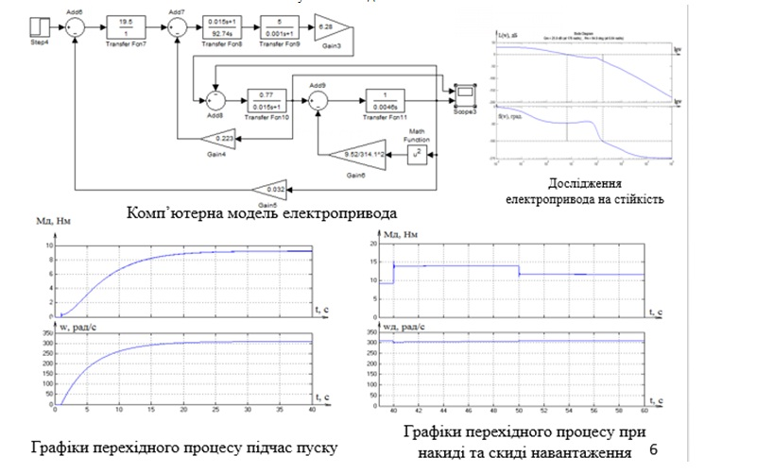
Результати моделювання

Slide 10
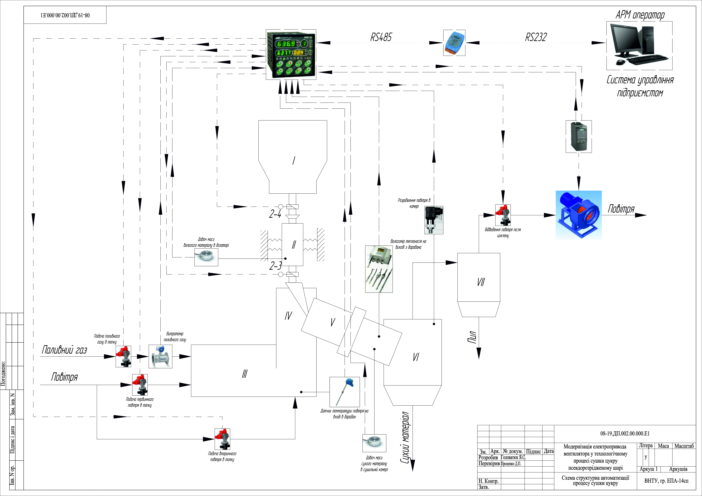
Схема структурна системи автоматизації сушки цукру у псевдорозрідженому шарі

Slide 11
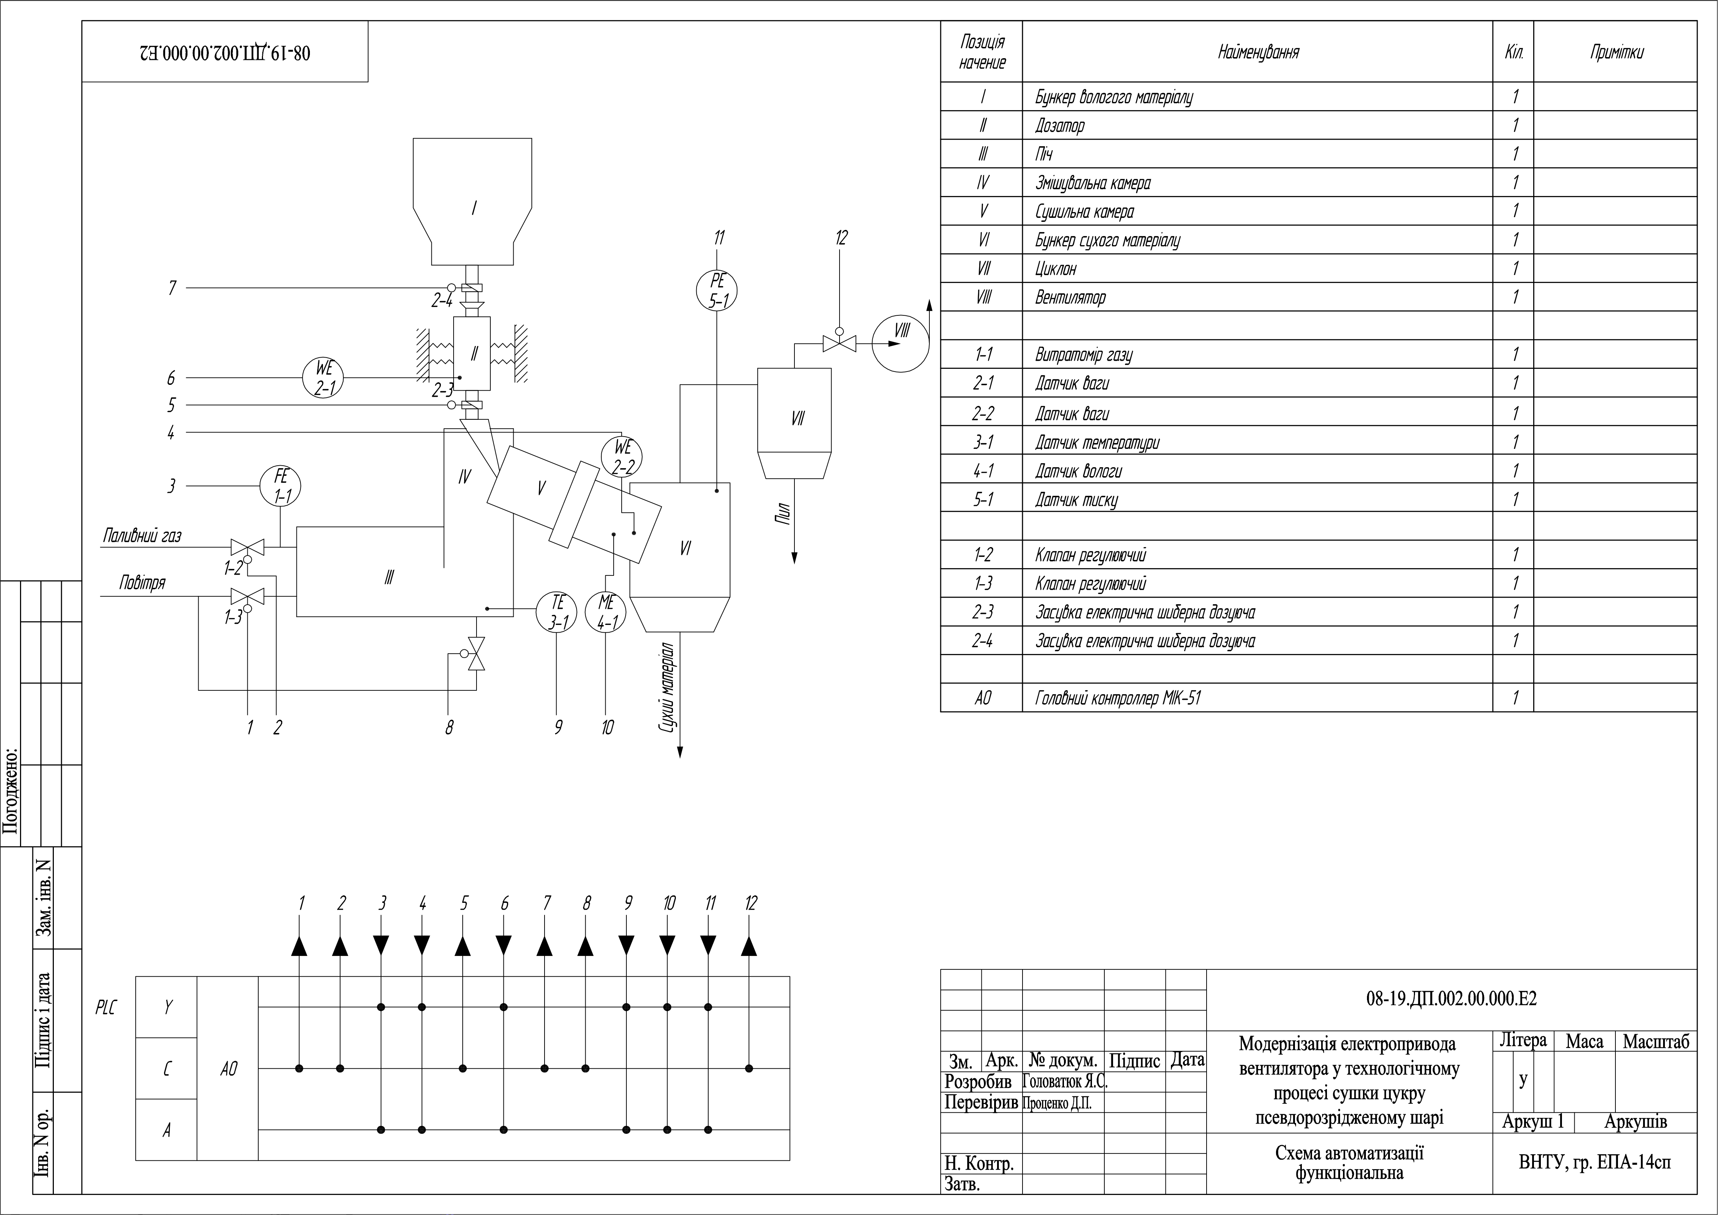
Схема функціональна модернізованої системи автоматизації процесу сушки цукру у псевдорозрідженому шарі

Slide 12
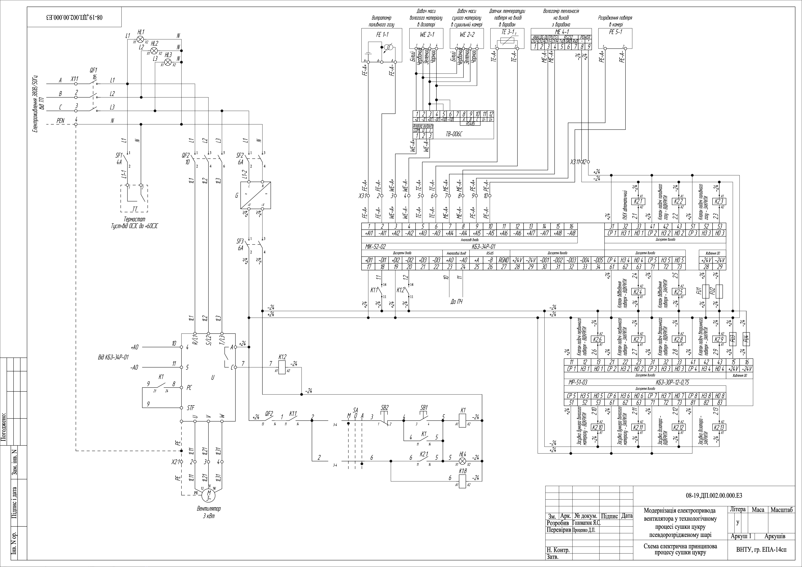
Схема електрична принципова автоматизованої системи процесу сушки цукру у псевдорозрідженому шарі

